Slide 1
Window title
File
Hand Tool
Crop Tool
AreaZoom Tool
Zoom Tool
ZoomInit Tool
Show Editor
프로젝트 선택
프로젝트명
Text
+
OK
Cancel

Slide 2
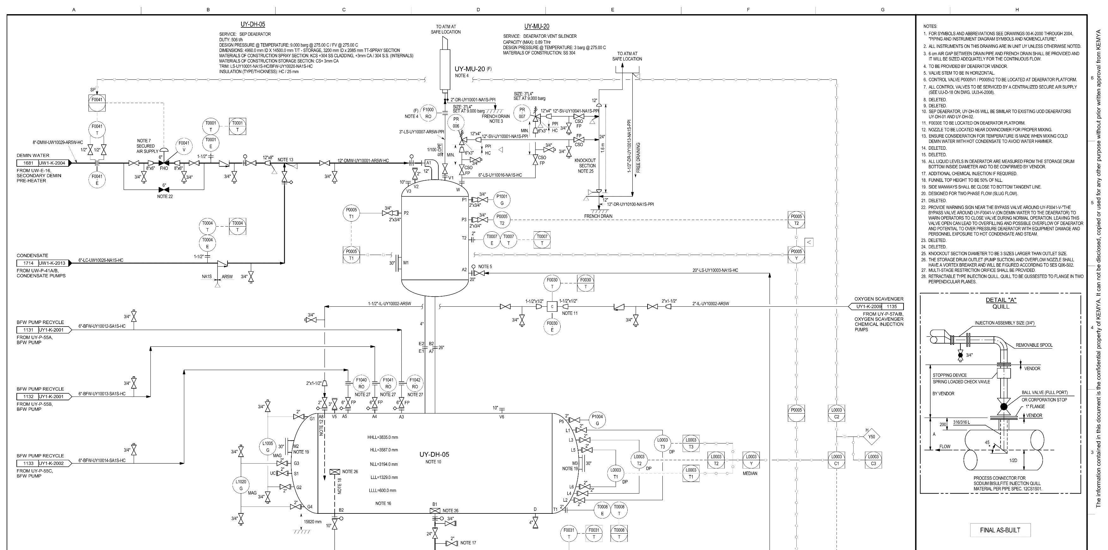
Window title
File
Hand Tool
Crop Tool
AreaZoom Tool
Zoom Tool
ZoomInit Tool
Show Editor
db
DTI.db
png
B01.png
svg
속성명 | 속성
ID | 201
NAME | INSTRUMENTATION
CLASS | SYSTEM FUNC…
TYPE | D C S
ITEM | DCS FUNC ACC…
PATH | res/Symbols/…
임계값 | 0.65
최소 특징점 | 20
검출 소스 | 원본
검출 시 회전수 | 1
OCR 옵션 | INSTRUMENTATION

Slide 3
Window title
File
File
Hand Tool
Crop Tool
AreaZoom Tool
Zoom Tool
ZoomInit Tool
Show Editor
Open
Save
Save as
Exit
db
DTI.db
png
B01.png
svg
속성명 | 속성
ID
NAME
CLASS
TYPE
ITEM
PATH
임계값
최소 특징점
검출 소스
검출 시 회전수
OCR 옵션

Slide 4
Window title
File
심볼 편집
Hand Tool
Crop Tool
AreaZoom Tool
Zoom Tool
ZoomInit Tool
Show Editor
Hand
Pen
1
Eraser
1
Area Eraser
Zoom
ZoomInit
대상 DB
D:/DTI_PID/res/db/DTI.db
ID
201
NAME
INSTRUMENTATION
CLASS
SYSTEM FUNCTIONS
TYPE
D C S
ITEM
DCS FUNC ACCESS IN PRIME L…
PATH
res/Symbols/UY1-2000/B01.png
임계값
0.65
검출소스
원본(0)
텍스트 제거 도면(1)
최소 특징점
20
검출 소스
원본(0)
text
검출시 회전수 : 1~4
검출시 회전수
D:\DTI_PID\res\db\DTI.db
사용 안 함(0)
OCR 옵션
사용안함(0)
OCR 옵션
사용 안 함(0)
일반 심볼(1)
INSTRUMENTATION(2)
취소
저장

Slide 5
Window title
File
심볼 편집
Hand Tool
Crop Tool
AreaZoom Tool
Zoom Tool
ZoomInit Tool
Show Editor
Hand
Pen
1
Eraser
1
Area Eraser
Zoom
ZoomInit
TYPE
D C S
ITEM
DCS FUNC ACCESS IN PRIME L…
PATH
res/Symbols/UY1-2000/B01.png
임계값
0.65
최소 특징점
20
검출 소스
원본(0)
text
검출시 회전수
D:\DTI_PID\res\db\DTI.db
사용 안 함(0)
OCR 옵션
사용안함(0)
기초 심볼
DCS FUNC ACCESS IN PRIME L…
부가 심볼
없음
(-, -)
추가
Origin Point
D:\DTI_PID\res\db\DTI.db
(-, -)
Connection P
사용안함(0)
추가
취소
저장

Slide 6
Window title
File
심볼 편집
Hand Tool
Crop Tool
AreaZoom Tool
Zoom Tool
ZoomInit Tool
Show Editor
Hand
Pen
1
Eraser
1
Area Eraser
Zoom
ZoomInit
TYPE
D C S
ITEM
DCS FUNC ACCESS IN PRIME L…
PATH
res/Symbols/UY1-2000/B01.png
임계값
0.65
최소 특징점
20
Title
검출 소스
원본(0)
!
저장되었습니다.
text
검출시 회전수
D:\DTI_PID\res\db\DTI.db
OK
사용 안 함(0)
OCR 옵션
사용안함(0)
기초 심볼
DCS FUNC ACCESS IN PRIME L…
부가 심볼
없음
(-, -)
추가
Origin Point
D:\DTI_PID\res\db\DTI.db
(-, -)
Connection P
사용안함(0)
추가
취소
저장

Slide 7
Converting Result
188943-8121-PR-DW-011041.pid
Drawing No | Category | LineNo | Name
188943-8121-PR-DW-011041 | Piping | 150-P16-1001-AT20H1J-H | GateValve-001
188943-8121-PR-DW-011041 | Equipment |  | Vessel-001
188943-8121-PR-DW-011041 | Instrument | 150-P16-1001-AT20H1J-H\ | GateValve-003
Piping
150-P16-1001-AT20H1J-H
Valve
GateValve-001
Equipment
Instrument
188943-8121-PR-DW-011042.pid

